Slide 1

Luồng xử lý Request
Tất cả các request sẽ được hướng về file public/index.php bởi web server
File index.php này là điểm khởi đầu để tải các phần còn lại của framework
Khi file index được tải, Composer autoloader được đăng ký
Sau đó, lấy ra một instance của Laravel Application

Slide 2
Luồng xử lý Request
Load ra các thư viện/package được install từ composer ra
Composer autoloader được đăng ký
Request
Được gửi đến
Public/index.php
Khởi tạo khung làm việc của laravel
bởi web server
Do Laravel đặt root document trỏ đến file public
Lấy về một instance của laravel và bind một số interface quan trọng vào container như Kernel, ExceptionHandler để sử dụng khi cần
Đăng ký Autoloader
Lấy về 1 instance của laravel

Slide 3
Luồng xử lý Request
Các request sẽ được gửi cho app/Http/Kernel.php
Tại đây, Http kernel sẽ định nghĩa 1 mảng bootstrappers để cấu hình và thực hiện một số tác vụ cần thiết trước khi request được thực thi
Ngoài ra, nó cũng xác định một danh sách middleware chứa các tập tin lọc và ngăn chặn các request

Slide 4
Luồng xử lý Request
Xác định thông tin về boostrap và middleware dưới dạng mảng:
Http kernel => xử lý các request từ brower lên server
Console Kernel => Xử lý các request từ các lệnh command
Middleware: Lọc request
(Global middleware: bất cứ request nào cũng phải đi qua: Kiểm tra app, postsize, trim string…)
Lấy ra một instance của Kernel
Public/index.php
Kernel.php
và gửi request cho Kernel
Boostrappers: Cấu hình và thực hiện một số tác vụ
(Load thông tin file môi trường, đăng ký cấu hình provider, load config, cấu hình xử lý lỗi…)
Chỉ được xác định, chưa được khởi chạy

Slide 5
Luồng xử lý Request
Một điều quan trọng nhất trong các hoạt động của kernet bootstrapping đó là tải các service provider
Các service provider chịu trách nhiệm boostrapping các thành phần khác nhau của framework như database, hàng đợi, định tuyến
Sau khi ứng dụng được khởi động và các service provider được đăng ký, Request sẽ được bộ định tuyến gửi đến route hoặc controller để xử lý

Slide 6

Luồng xử lý Request
Thành phần quan trọng nhất trong tiếm trình khởi tạo
Tất cả các bootstrapper được khởi chạy (Trong đó có
Kernel load tất cả các Service Provider
Kernel.php
)
Gửi request đã đi qua global middleware xuống router
Đưa request xuống controller để xử lý
Load header & content
Trả về một response
Response
Controller
Router

Slide 7
Server Container
Server Container là công cụ dùng để quản lý các lớp dependencies và thực hiện dependency injection
Các khái niệm cần giải thích:
Laravel sử dụng hai khái niệm bind để chỉ việc đăng ký một class hay interface với Container, và resolve để lấy ra instance từ Container.
Dependency injection: “Tiêm” dependency vào trong hàm khởi tạo của class thay vì khởi tạo trực tiếp instance của các dependency bên trong class đó

Slide 8

Service Container
I. Binding
Hầu hết các Service Container binding sẽ được đăng ký vào trong Service Provider
Bên trong một Service Provider, ta sử dụng $this->app để truy cập đến Container để thực hiện bind vào hoặc resolve ra instance
Sử dụng phương thức bind() để đăng ký một binding:
Tên class, interface muốn đăng ký
Closure thực hiện trả về instance của class đó

Slide 9


Service Container
I. Binding
Binding A Singleton
Phương thức singleton bind một class hoặc một interface vào container chỉ thực hiện resolve một lần
Những lần gọi tiếp theo sẽ không được resolve mà chỉ được trả về instance của resolve trước đó
2. Binding Instances
Bind một instance có sẵn vào trong container và instance đó sẽ luôn được trả về trong những lần gọi tiếp theo vào container

Slide 10
Service Container
I. Binding
3. Binding Interfaces To Implementations
Khi ta đăng ký một interface và một implement của nó với service container (sử dụng bind) thì ta có thể inject interface đó vào 1 class
Container sẽ tự động inject implementation vào khi một class nào đó cần triển khai từ interface
Interface
Implementation
4. Contextual Binding
Sử dụng khi muốn inject một interface có nhiều implementation mà muốn sử dụng trong nhiều trường hợp

Slide 11
Service Container
I. Binding
5. Tagg
Sau khi đăng ký các class, interface ta có thể chỉ định chúng đến một thẻ nhờ phương thức tag()
Từ đó ta có thể dễ dàng resolve tất cả các class, interface đó trên 1 mảng

Slide 12
Service Container
Thực hiện đăng ký một class hay một interface với Container
Như một nhà kho để đồ, kho này là nơi đặt, lưu trữ, liên kết mọi thứ chúng ta cần để chạy ứng dụng laravel
Class hoặc Interface
Bind vào
Service Container
Các class, interface đã được lưu trữ dưới một tên khi thực hiện bind vào và được lấy ra bởi tên đó bất cứ khi nào cần
Simple binding
Binding singleton
Binding instances
Binding interface to implementation
Contextual binding

Slide 13


Service Container
II. Resolve
Các cách Resolve ra một instance:
Tên class hay interface
Sử dụng make()
Sử dụng resolve
Truy cập như mảng

Slide 14
Service Container
Instance lấy ra đã được tự động inject những dependency cần thiết
Lấy ra instance từ container
Lấy ra instance mà không cần nhớ xem nó cần những dependency gì
Service Container
Resolve ra
Instance của class hay interface
make()
Resolve()
Truy nhập như mảng

Slide 15
Service Container
III. Container Events
Có thể sử dụng phương thức resolving để lắng nge event mỗi lần service container resolving một đối tượng

Slide 16
Service Provider
Server Provider là nơi trung tâm của việc khởi tạo tất cả các ứng dụng trong Laravel
Các Service Provider là nơi sẽ thực hiện việc khai báo service và bind vào trong Service Container.
Các Service Provider được khai báo trong mảng providers trong file config/app.php

Slide 17
Service Provider
I. Viết Service Provider
Artisan CLI có thể tạo ra một Provider mới thông qua câu lệnh make:provider :
Tất cả các class Provider phải extends từ abstract class ServiceProvider
Do đó hầu hết các Provider chứa một phương thức register và một phương thức boot
Phải chứa hàm register()

Slide 18
Service Provider
I. Viết Service Provider
1. Register method
Trong phương thức register bạn chỉ nên chỉ nên bind vào trong service container
Bên trong Provider, ta sử dụng thuộc tính $app để truy nhập vào service container ( thực hiện các lệnh bind hoặc resolve)

Slide 19


Service Provider
I. Viết Service Provider
1. Register method
Thuộc tính bindings và singletons hỗ trợ khi bạn muốn đăng ký nhiều binding:
Khi Service Provider được load, Laravel sẽ tự động check các thuộc tính $bindings và $singletons để tự động binding

Slide 20
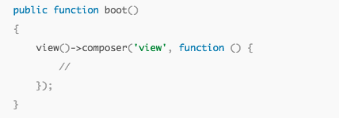
Service Provider
I. Viết Service Provider
2. Boot method
Phương thức boot() được gọi khi mà toàn bộ các Service Provider đã được duyệt qua
Nếu muốn viết những xử lý có yêu cầu những service khác, thì ta nên viết nó trong hàm boot()

Slide 21
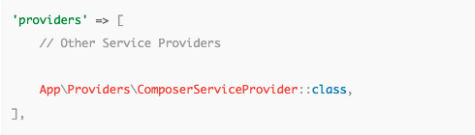
Service Provider
II. Registing Provider
Vì tất cả các Service Provider được đăng ký ở trong file config/app.php
Để đăng ký Provider của bạn, thêm nó vào mảng providers

Slide 22
Service Provider
extends class Illuminate\Support\ServiceProvider
Tất cả việc binding vào container sẽ thực hiện trong hàm này
Config/app.php
Là nơi khai báo class nào sẽ thực hiện binding
Service Provider
'providers' => [
…,
...;
…
]
Đăng ký provider
Phương thức register()
Khai báo bên trong mảng ‘providers’
Phương thức boot()
Viết những xử lý có yêu cầu những service khác (Có thể có hoặc không)

Slide 23
Service Provider
III. Deferred Provider
Bạn có thể defer một provider cho đến khi một trong những binding đã đăng ký của nó thực sự cần, điều này sẽ cải thiện hiệu suất ứng dụng của bạn
Để trì hoãn việc tải Provider, đặt thuộc tính defer = ‘true’ và xác định một phương thức provides
Phương thức provides sẽ trả về service container bindings được cung cấp bởi provider

Slide 24
Service Provider
Quá trình laravel thực hiện xử lý các Service Provider:
Thực hiện bind
Chạy luôn hàm register
Chương trình chạy
Laravel thực hiện
False
Một yêu cầu resolve đến
kiểm tra thuộc tính $defer
True
Không chạy hàm register
Laravel kiểm tra
Có phải deferred service hay không
Đúng
Chạy hàm register
Thực hiện resolve

Slide 25
Config/app.php
providers => [
Request
Gửi đến
Kernel.php
Auto load
provider 1
,
provider 2
,
…
Resolve ra instance
Lưu trữ các service để lấy ra khi cần dùng
,
provider n
]
Make()
Resolve()
Chưa thực hiện hàm register() và chờ đến khi được gọi đến
Auto load
Đăng ký
Đăng ký
Service Container
provider 1
$defer=true
Laravel check $defer
Service 1
null
Register(){
}
Auto load
…
Bind service
Chạy hàm register
…
$defer=false
provider n
Service n
vào container
Register(){
}
Singleton
Instance
Binding interface

Slide 27
Facades
I. Tìm hiểu Facade
Facades cung cấp cách gọi static cho các class được khai báo trong Service Container
Tức là, Facade cho phép truy cập đến các method bên trong các service (Là các class được bind vào trong container) được khai báo bên trong Service Container bằng cách gọi các hàm static
static
Tên Facade được đăng ký trong mảng aliases trong file config/app.php
Phương thức get() bên trong service ‘cache’

Slide 28
Facades
I. Tìm hiểu Facade
Các Facade mặc định của laravel đều nằm trong thư mục Illuminate/Support/Facades và được đăng ký tên trong mảng aliases của file config/app.php
Trong file config/app.php, có một mảng aliases khai báo:
‘Name’ => namespace::class,
Tên ngắn gọn được sử dụng trong project của class Facade
Namespace của class Facade
VD:

Slide 29
Facades
I. Tìm hiểu Facade
Tất cả các class Facade đều extend một abstract class Illuminate\Support\Facades \Facade
Phải chứa hàm getFacadeAccessor()

Slide 30
Facades
II. Cách hoạt động của Facade
Hàm getFacadeAccessor() trong Facade sẽ định nghĩa cái gì cần được resolve ra từ Container
Từ đó, class Facade cơ sở tận dụng phương thức magic __callstatic() để điều việc thực thi từ Facade tới Object đã được resolve (từ hàm static của Facade đến một phương thức tương ứng trong Object)
Làm việc với Facades thực tế là làm việc với service trong Service Container

Slide 31
Facades
Config/app.php
Extend Illuminate\Support\Facades \Facade
Facades
‘aliases’ => [
‘name’ => namespace::class,
…
]
Đăng ký tên trong mảng aliases
getFacadeAccessor(){
return ‘…’;
}
Cái gì được resolve từ container
Thực tế là làm việc với service trong Service Container

Slide 32

Facades
Tìm trong mảng aliases tên ‘Cache’
VD:
Truy cập class Cache với namespace tương ứng
Gọi phương thức get() trong class đó
Resolve một instance có tên là ‘cache’ từ container
Thực chất là
Facades có thể sử dụng mà không cần phải mất công resolve các instance từ trong Service Container

Slide 33
Contracts
Contracts là một set các interface khai báo các core services cung cấp bởi framework
Mỗi contract đều có sẵn 1 corresponding implemetation bởi framework
Bản chất của contract là các interface

Slide 34
Contracts
I. Sử dụng Contracts
Sử dụng contract giống như việc ta thực hiện binding interface với implementation của nó vào container để resolve ra lúc cần (Như đã trình bày ở phần Service Container)
Đầu tiên ta khai báo một class interface (contract) tổng quát và bind nó vào container với implementation tương ứng của nó
Sau đó type-hint interface đó trong hàm khởi tạo của class (class phụ thuộc vào implementation của interface đó)
Service Container sẽ tự động inject implementation phù hợp vào class đó

Slide 35
Contracts
I. Sử dụng Contracts
Sử dụng contract làm lỏng liên kết giữa mã nguồn của class và dependency nó cần
Mã nguồn của class sẽ không bị phụ thuộc quá nhiều vào bất cứ package nào cả
Chúng ta có thể dễ dàng viết một implementation của bất kỳ contract nào, điều này cho phép ta thay đổi implementation của contract mà không cần thay đổi mã nguồn của đoạn sử dụng contract đó (Chỉ cần bind interface với implementation mới vào container)

Slide 36
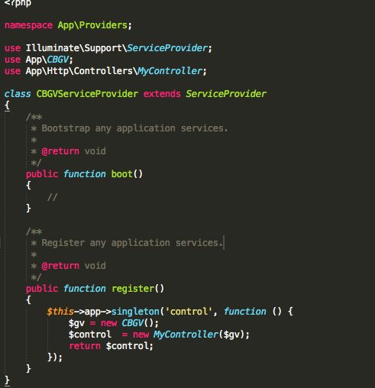
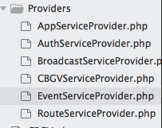
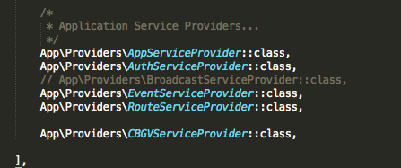
Tạo một file CBGVServiceProvider.php
File CBGVServiceProvider.php chứa hàm register()
Đăng ký nó vào mảng ‘providers’ trong config/app.php

Slide 37


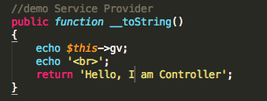
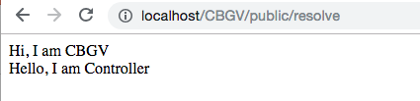
Demo để thực hiện resolve ra instance
Trong class CBGV ta có một magic method __toString()
Trong router ta có
Tương tự trong class MyController ta có một magic method __toString()
Kết quả khi ta truy cập vào url: /resolve/

